Slide 1
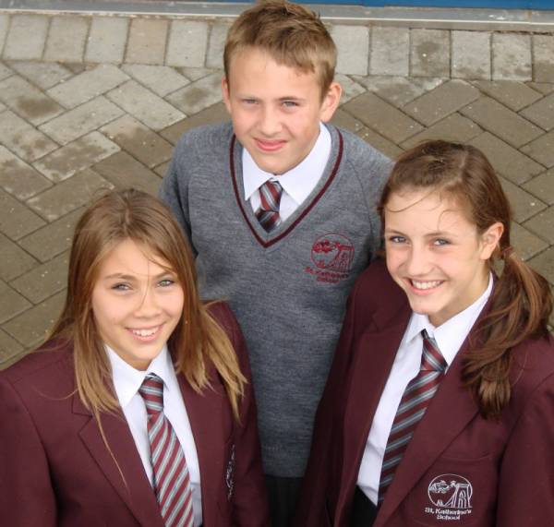
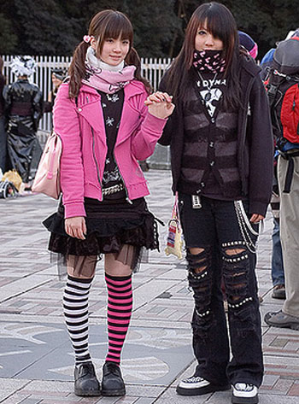
Школьная форма:
за и против

Slide 2
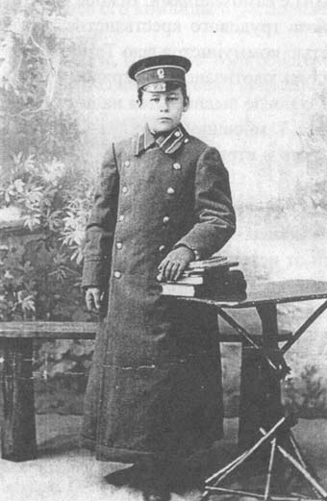
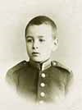
Из истории школьной формы
В 1834 году была утверждена общая система всех гражданских мундиров в Российской империи, в том числе и для средних учебных заведений. Положение о гимназической форме для девочек было утверждено в 1896 году.
Форма учащихся средних учебных заведений имела полувоенный характер. Сходные по фасону, их фуражки, шинели и гимнастерки отличались цветом, кантами, а также пуговицами и эмблемами. У учащихся гимназий были светло-синие фуражки с черным козырьком, цветным кантом и эмблемой. Эмблема прикреплялась к околышу и представляла собой две серебряные пальмовые ветви, между которыми размещались инициалы города.

Slide 3
Из истории школьной формы
В 1918 г. декрет «О единой школе...» отменил форму учащихся, признав ее наследием царско-полицейского режима. А в 1949 г. форму вновь ввели. Мальчиков одели в военные гимнастерки с воротником-стойкой, а девочек — в коричневые шерстяные платья с черным передником (по праздникам — белым). Стоит отметить, что в общем школьная форма для девочек сталинской эпохи походила на школьную форму царской России. Но уже через несколько лет серые гимнастерки были заменены синими костюмами.

Slide 4
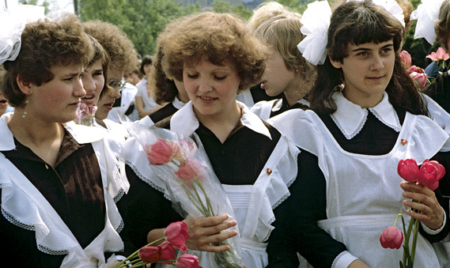
Из истории школьной формы
В 1988 г. в порядке эксперимента некоторым школам было разрешено отказаться от ношения формы, а через 4 года она была официально отменена во всех общеобразовательных учреждениях Российской Федерации, согласно закону «Об образовании».
Исключение тогда составили учебные заведения, находящиеся в ведении военно-морского управления. Кадеты и курсанты различных военных училищ всегда ходили в форме.

Slide 5
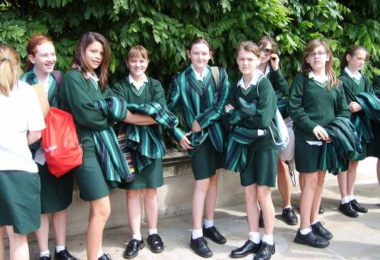
Школьная форма за рубежом
Самой большой европейской страной, в которой существует школьная форма, является Великобритания. Во многих её бывших колониях форма не была отменена и после независимости, например в Индии, Ирландии, Австралии, Сингапуре и Южной Африке.
Во Франции единая школьная форма существовала в 1927—1968 годах. В Польше — до 1988 года.
Школьная форма в Великобритании

Slide 6
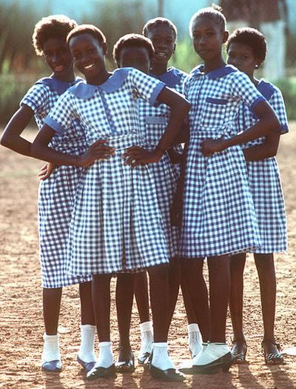
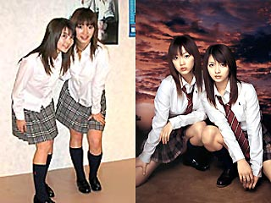
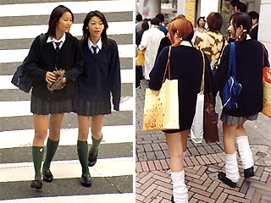
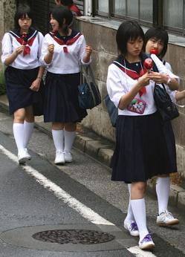
Школьная форма за рубежом
Школьная форма в Гамбии
В Германии нет единой школьной формы, хотя ведутся дебаты о её введении. В некоторых школах введена единая школьная одежда, не являющаяся формой так как ученики могут участвовать в её разработке
В США и Канаде существует школьная форма во многих частных школах. В государственных школах единой формы нет, хотя в некоторых школах введены правила ношения одежды (dress code). На Кубе форма обязательна для всех учащихся школ и высших учебных заведений.
Школьная форма в Японии

Slide 7
Доводы за школьную форму
Школьная форма, как и любая форма, дисциплинирует, сплачивает, способствует выработке в учениках ощущения общности, коллективизма, общего дела и наличия общих целей.
Форма исключает (во всяком случае, ограничивает) возможность конкуренции между учениками (и их родителями) в одежде, устраняет визуальную разницу между учениками из семей различного материального достатка, препятствуя расслоению по принципу «богатые/бедные».
Единый стандарт на форму, если он принимается на государственном уровне, позволяет гарантировать, что одежда школьников будет соответствовать санитарно-гигиеническим требованиям и не отразится отрицательно на их здоровье.
Если единая форма существует, её производство можно целевым образом дотировать, поддерживая невысокие цены и снимая с бедных семей часть бремени расходов на обучение детей.

Slide 8
Доводы против школьной формы
Форма — элемент уравнительного воспитания и обучения.
Форма лишает учеников возможности выражать свою индивидуальность в одежде, является средством деиндивидуализации учеников школы.
Требование ношения формы само по себе есть форма насилия над личностью, требование строгого соблюдения формы может при желании произвольно толковаться школьными работниками и использоваться для безосновательного преследования неугодных учеников.
Форма может быть слишком дорогой для бедных семей.
В конвенции о правах ребёнка сказано, что каждый ребёнок имеет право выражать свою индивидуальность, так как это ему угодно. Школьная форма ограничивает свободу самовыражения.

Slide 9
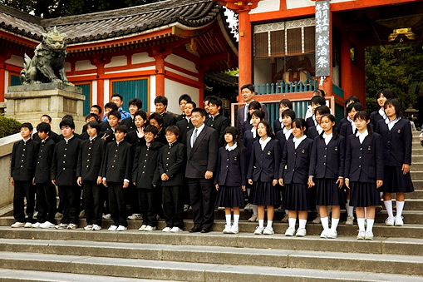
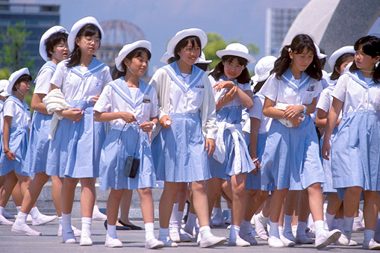
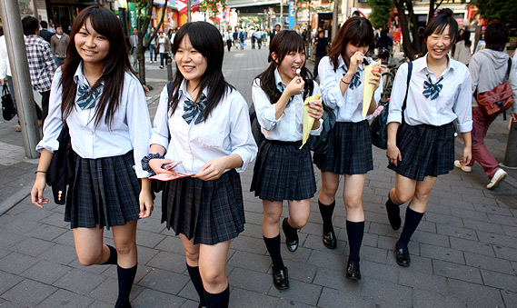
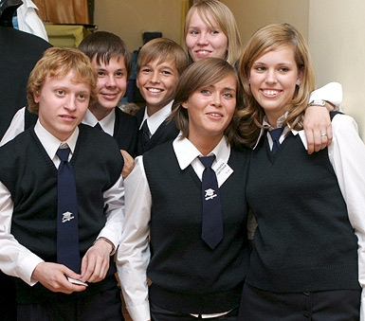

Slide 10
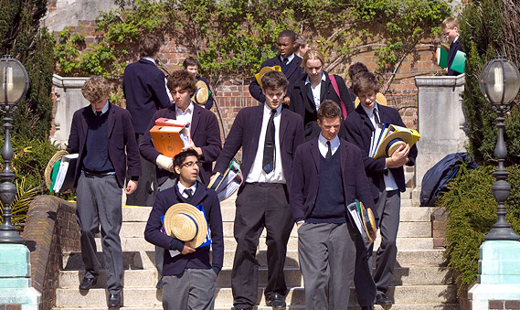
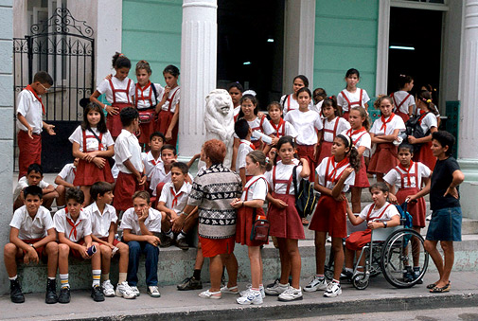

Slide 11
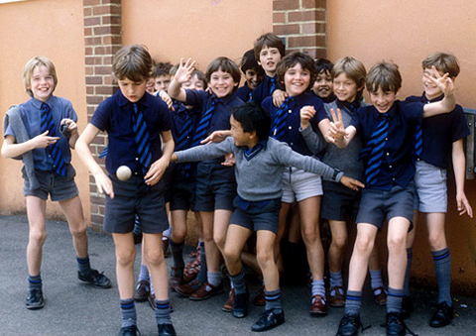
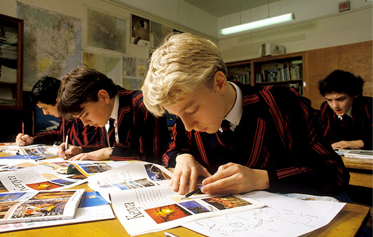
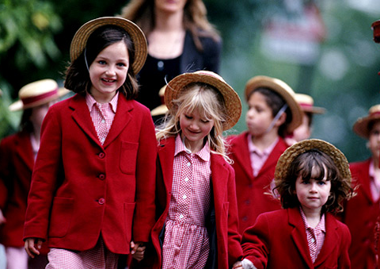
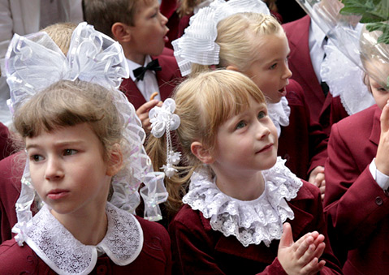

Slide 12
